Slide 1
Bài viết số 3
KỂ CHUYỆN
SÁNG TẠO

Slide 2
Đề bài
Viết bài văn kể lại một câu chuyện đã đọc, đã nghe mà em thích bằng lời của một nhân vật trong câu chuyện đó.

Slide 3
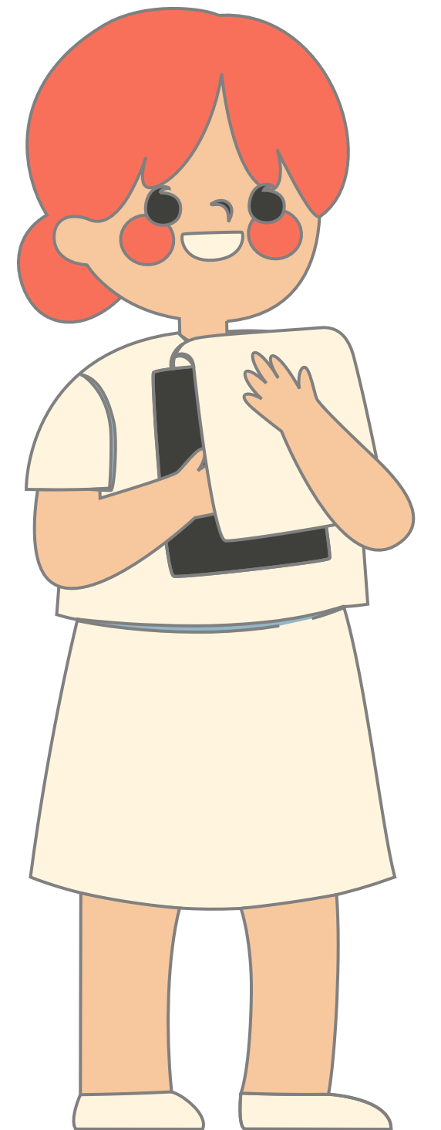

Slide 4
Ưu điểm
– Chọn được câu chuyện hấp dẫn.
– Sử dụng lời xưng hô phù hợp với ngôi kể.
– Trình tự kể hợp lí.
– Đặt mình vào vai nhân vật để có những lời nói, ý nghĩ hoặc nhận xét, đánh giá phù hợp.
– ?

Slide 5
Hạn chế
– Cấu tạo.
– Dùng từ xưng hô chưa phù hợp.
– Một số lời nói, ý nghĩ hoặc nhận xét, đánh giá chưa phù hợp với nhân vật kể.
– ?

Slide 6
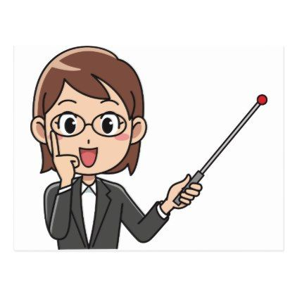
Chính tả
Lỗi | Sửa lại

Slide 7
Cách dùng lời xưng hô
Lỗi | Sửa lại

Slide 8
Trình tự kể
Lỗi | Sửa lại

Slide 10
Cấu tạo
Ngôi kể
Dùng từ
Viết câu

Slide 11
3. Viết lại đoạn văn kể lại sự việc chính của câu chuyện cho hay hơn.

Slide 12
Vận dụng
Viết 2 – 3 câu về gió, trong đó có sử dụng hình ảnh so sánh hoặc nhân hoá.

Slide 13
Xuân và hạ, gió dịu dàng hơn nhưng vẫn hoạt động không ngừng nghỉ. Thỉnh thoảng, vẫn có thể nghe thấy gió huýt sáo thành tiếng vi vút trong không gian. Gió khe khẽ đùa nghịch với những ngọn hồng leo nhỏ. Gió suốt cả ngày trêu đùa những bông hoa thanh tú. Gió len lén đưa mùi hương hoa lan, hoa mộc vào mỗi căn phòng. Gió nâng đỡ những cánh chim.

Slide 14
Hẹn gặp lại các em vào tiết học sau!

